Slide 1



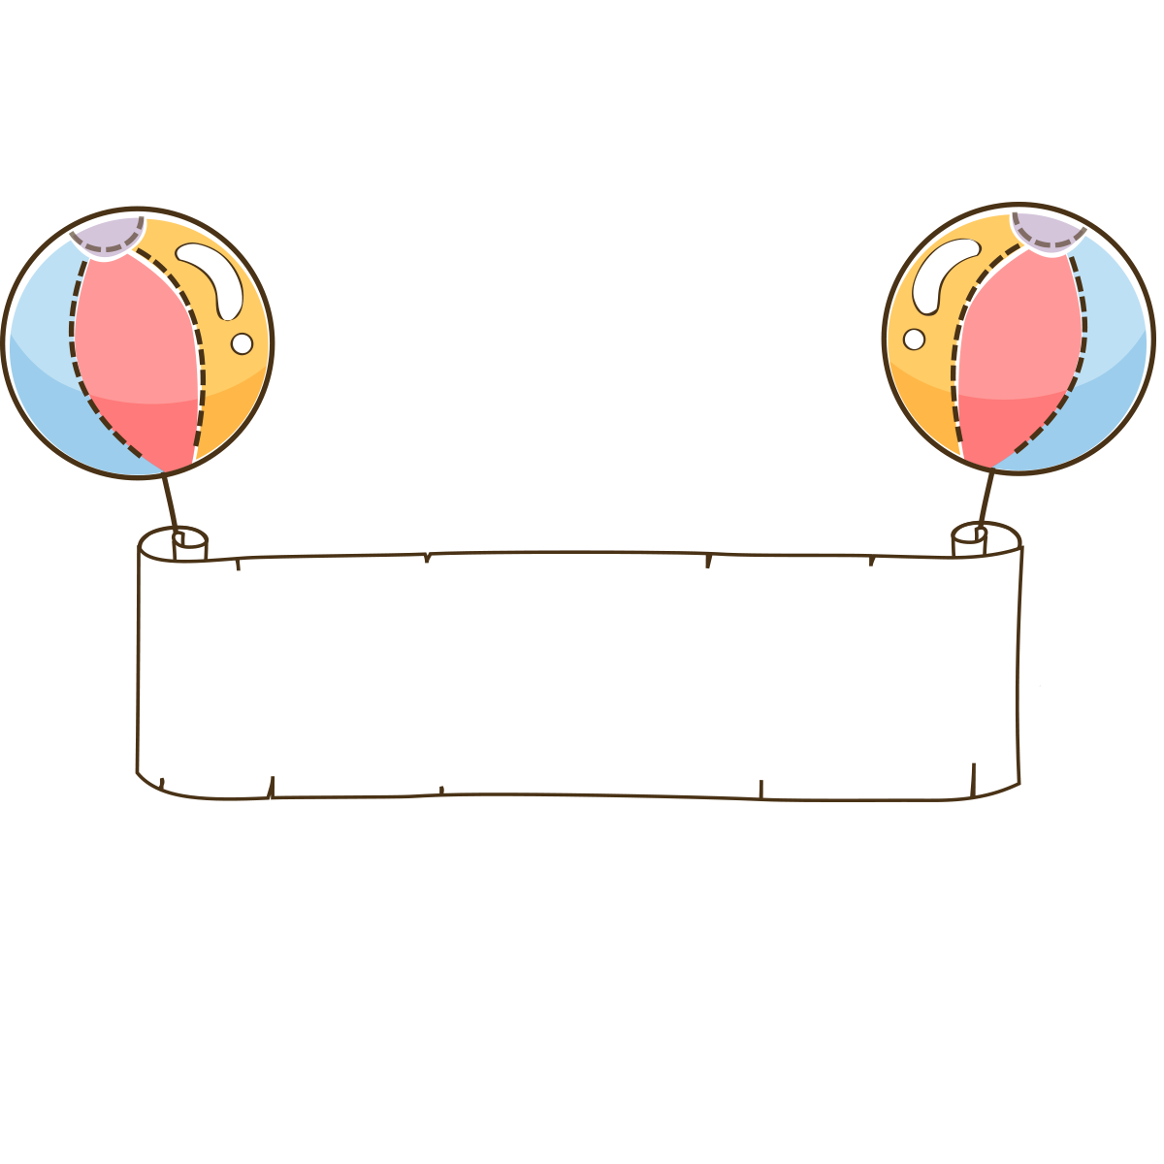

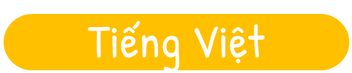





ỦY BAN NHÂN DÂN QUẬN PHÚ NHUẬN
TRƯỜNG TIỂU HỌC NGUYỄN ĐÌNH CHÍNH

Slide 2



Slide 3
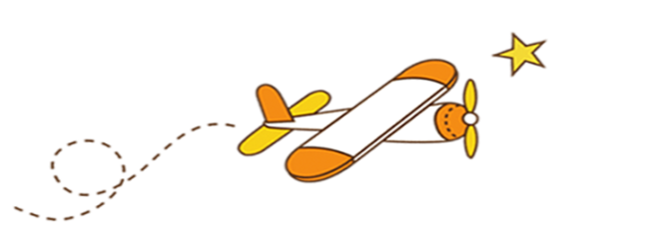


Chia sẻ với bạn cách em tìm bài cần đọc trong một cuốn sách.

Slide 4
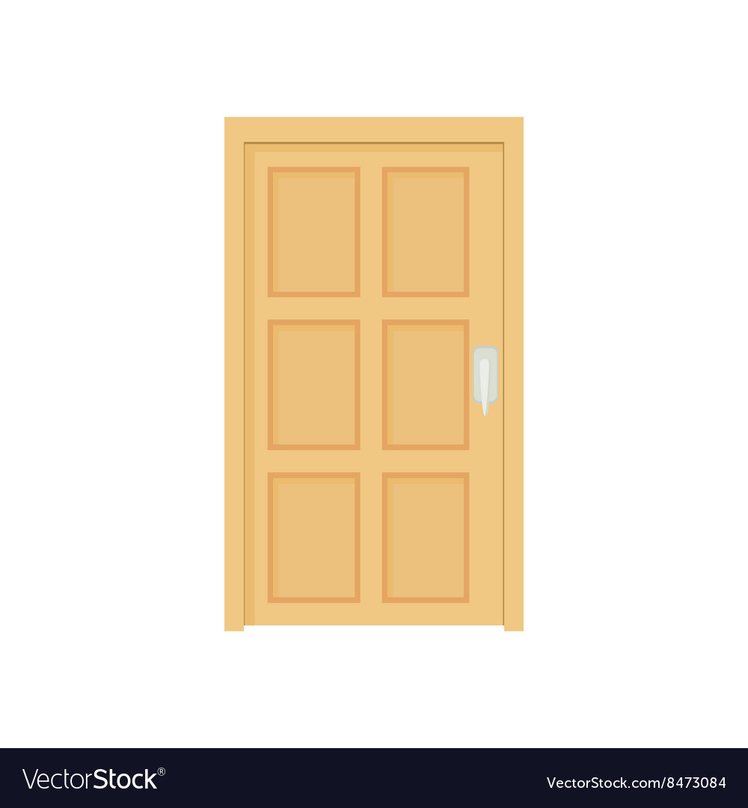
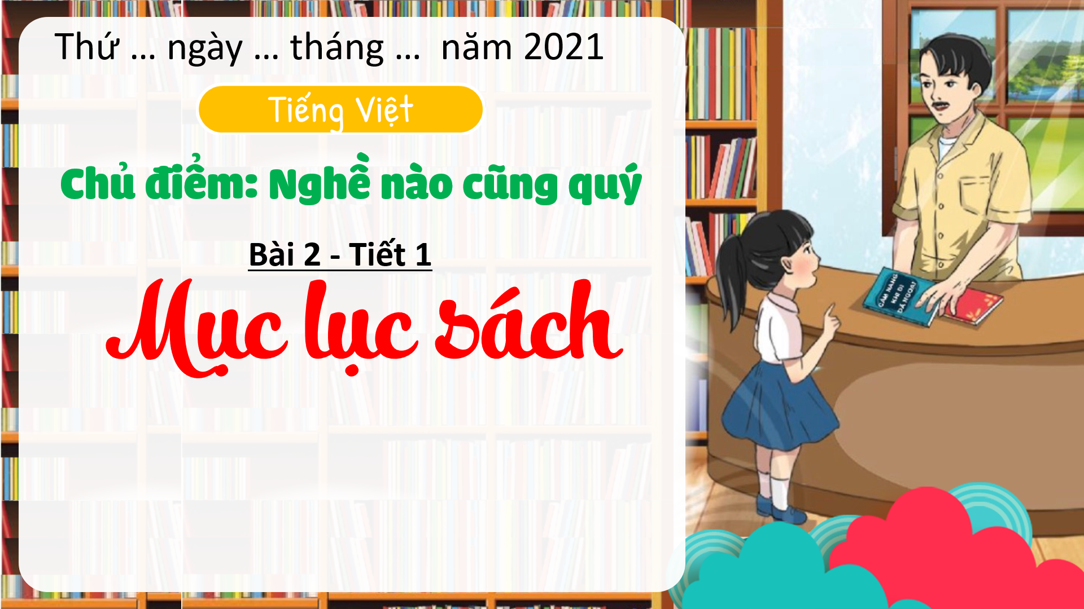
Bài học hôm nay cũng liên quan đến sách đấy các em! Chúng ta cùng tìm hiểu bài học hôm nay nhé!

Slide 5


Thứ Ba ngày 4 tháng 1 năm 2022
Bài 2 - Tiết 1

Slide 6




1

Slide 7
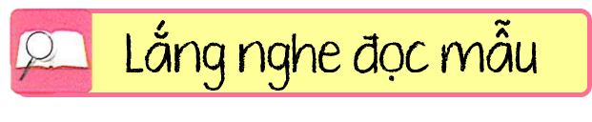


TAI NGHE
TAY DÒ
MẮT DÕI

Slide 8
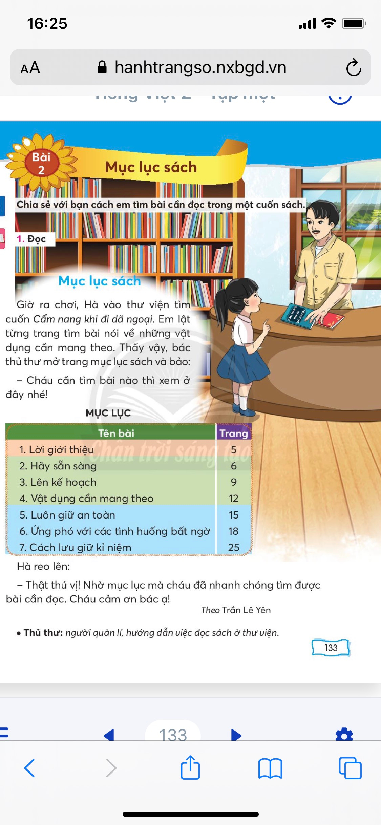
Tìm từ khó đọc
Mục lục sách
Giờ ra chơi, Hà vào thư viện tìm cuốn Cẩm nang khi đi dã ngoại. Em lật từng trang tìm bài nói về những vật dụng cần mang theo. Thấy vậy, bác thủ thư mở trang mục lục sách và bảo:
- Cháu cần tìm bài nào thì xem ở đây nhé!
Hà reo lên:
- Thật thú vị! Nhờ mục lục mà cháu đã nhanh chóng tìm được bài cần đọc. Cháu cảm ơn bác ạ!
Theo Trần Lê Yên
~
oai
dã ngoại
lật
ât
kế hoạch
oach
ưu gi
~
lưu giữ

Slide 9



Cùng chia đoạn
Đọc nối tiếp đoạn
Mục lục sách
Giờ ra chơi, Hà vào thư viện tìm cuốn Cẩm nang khi đi dã ngoại. Em lật từng trang tìm bài nói về những vật dụng cần mang theo. Thấy vậy, bác thủ thư mở trang mục lục sách và bảo:
- Cháu cần tìm bài nào thì xem ở đây nhé!
Hà reo lên:
- Thật thú vị! Nhờ mục lục mà cháu đã nhanh chóng tìm được bài cần đọc. Cháu cảm ơn bác ạ!
Theo Trần Lê Yên

Slide 10
2
Luyện đọc hiểu

Slide 11
Giải nghĩa từ
Trong bài “Mục lục sách”
có từ nào em chưa hiểu nghĩa?

Slide 12
Giải nghĩa từ
Mục lục: bản ghi các đề mục với số trang, theo trình tự trình bày trong sách, tạp chí được để ở đầu hoặc cuối sách, tạp chí.
Nhờ mục lục mà cháu đã nhanh chóng tìm được bài cần đọc.

Slide 13
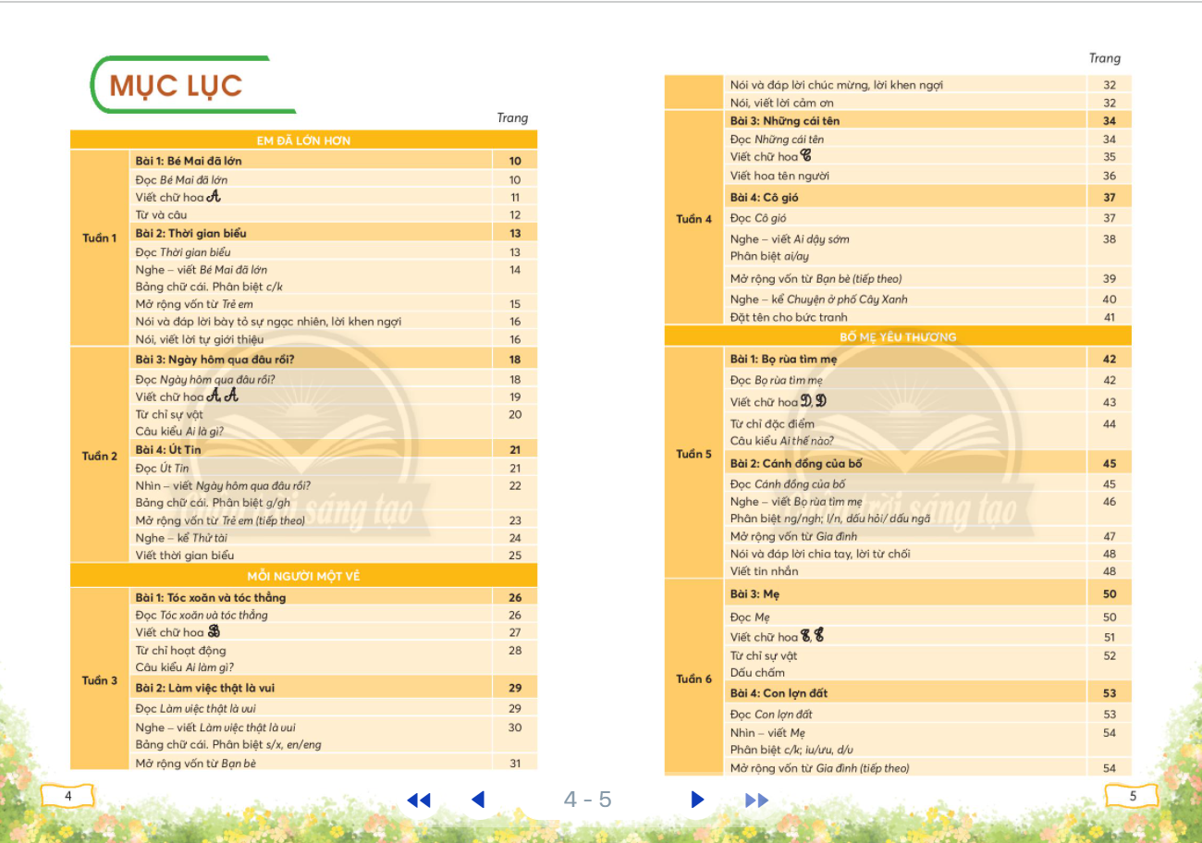
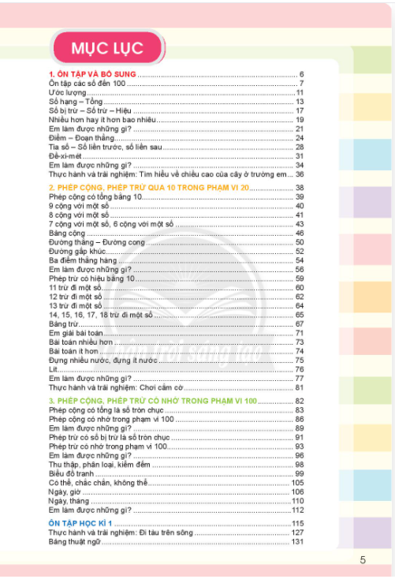
Sách Tiếng Việt
Sách Toán

Slide 14



Giải nghĩa từ
Cẩm nang: Sách ghi những điều hướng dẫn cần thiết.
Giờ ra chơi, Hà vào thư viện tìm cuốn Cẩm nang khi đi dã ngoại.

Slide 15

Giải nghĩa từ
Vật dụng:
đồ dùng thường ngày
Ứng phó:
Chủ động đối phó một cách kịp thời

Slide 16
1
Bác thủ thư làm gì để hướng dẫn Hà tìm bài cần đọc?
Giờ ra chơi, Hà vào thư viện tìm cuốn Cẩm nang khi đi dã ngoại. Em lật từng trang tìm bài nói về những vật dụng cần mang theo. Thấy vậy, bác thủ thư mở trang mục lục sách và bảo:
- Cháu cần tìm bài nào thì xem ở đây nhé!
Bác thủ thư hướng dẫn Hà tìm bài
cần đọc ở phần mục lục sách.

Slide 17

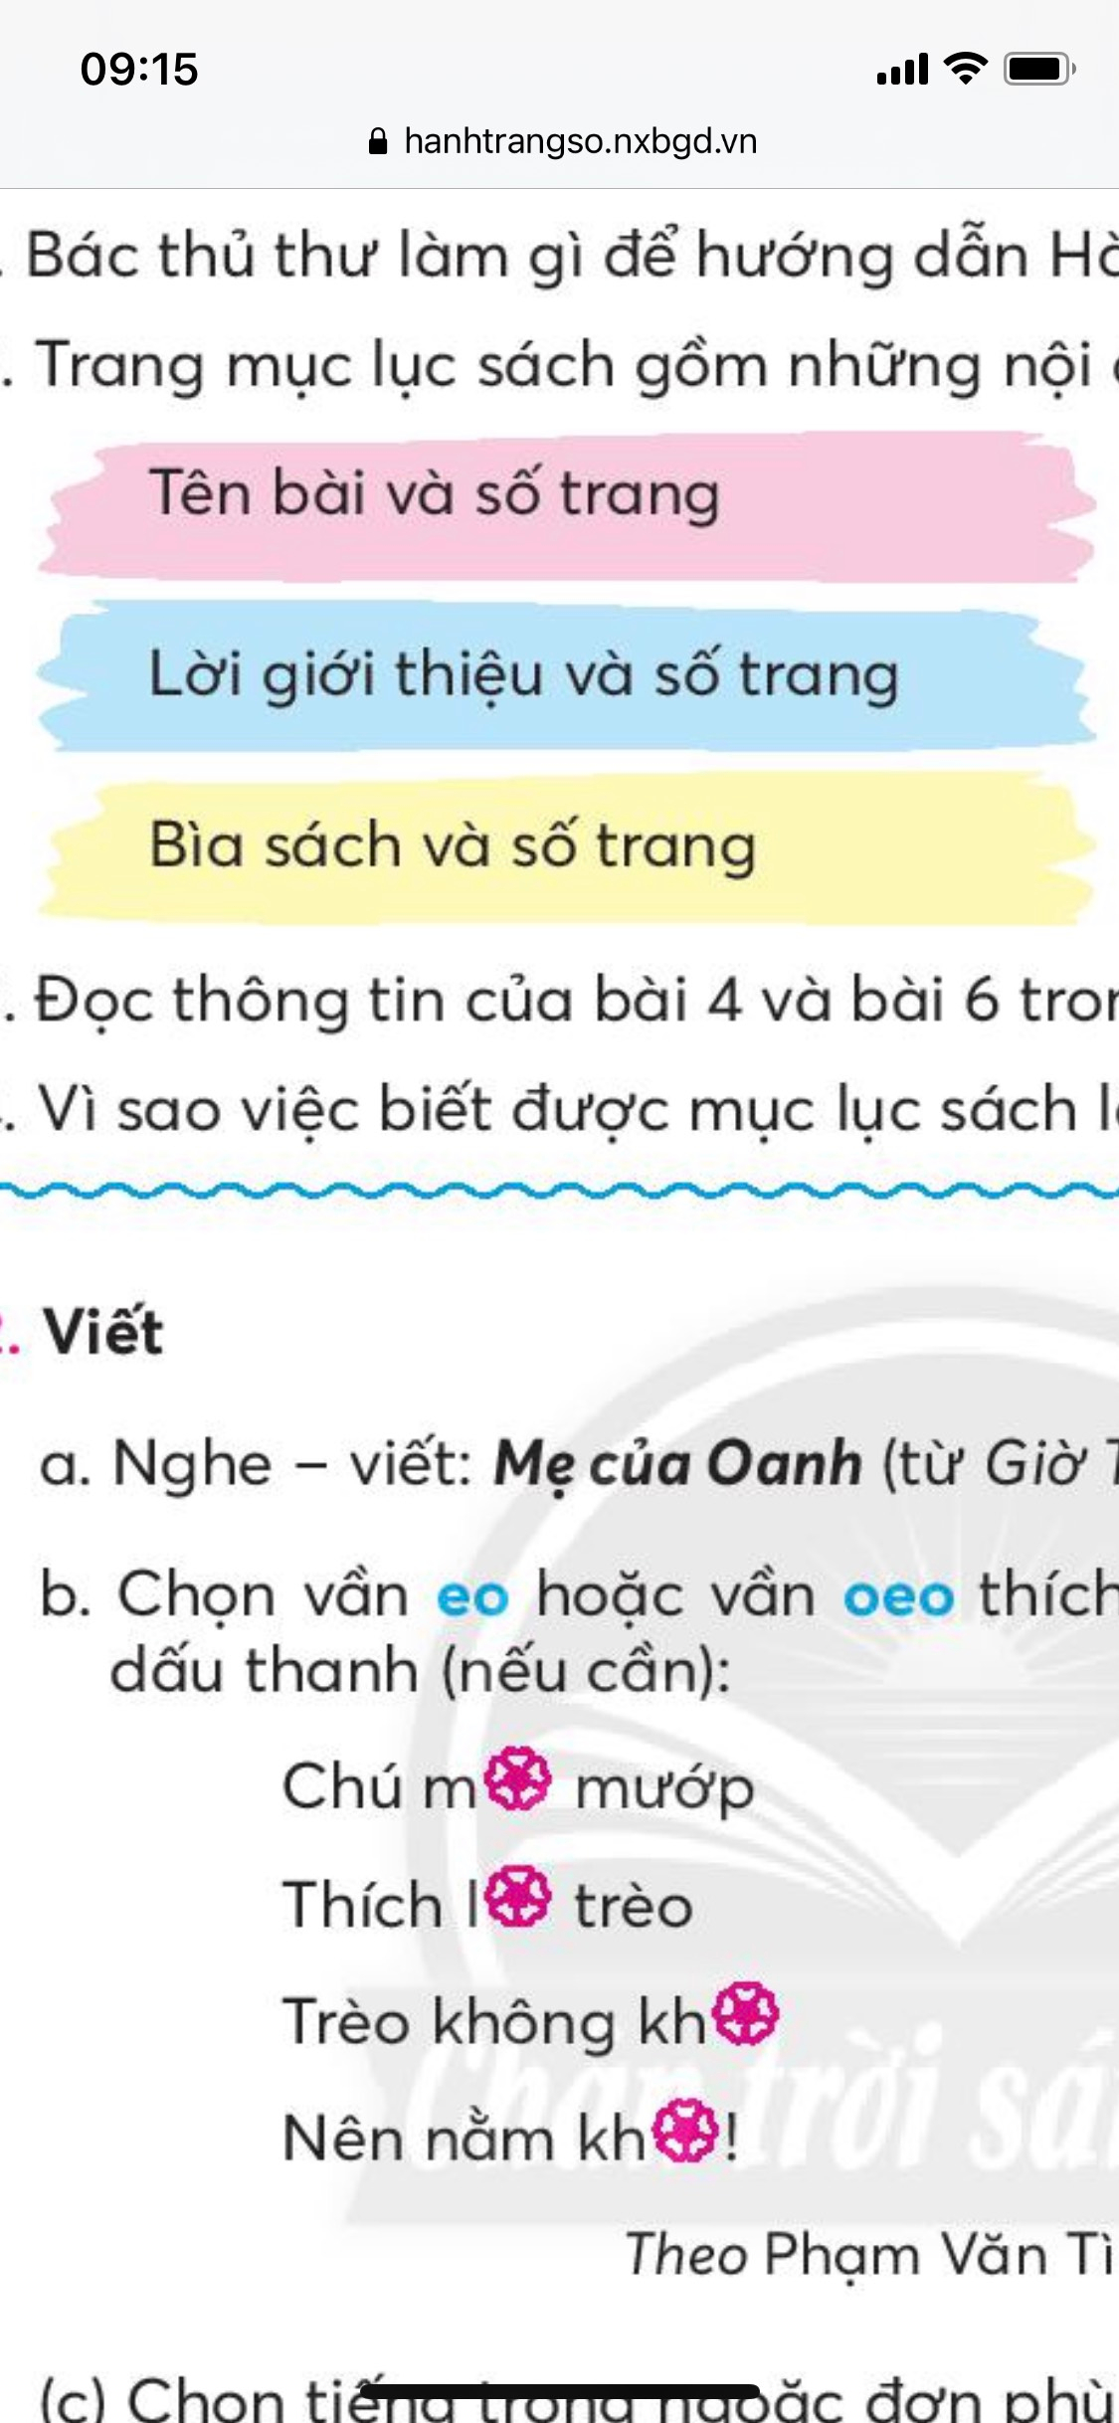
2
Trang mục lục sách gồm những nội dung gì?

Slide 18
3
Đọc thông tin của bài 4 và bài 6 trong trang mục lục.

Slide 19
4
Vì sao việc biết được mục lục sách là điều thú vị với Hà?
Hà reo lên:
- Thật thú vị! Nhờ mục lục mà cháu đã nhanh chóng tìm được bài cần đọc. Cháu cảm ơn bác ạ!
Việc biết được mục lục sách là điều thú vị đối với Hà vì Hà nhanh chóng tìm được các bài cần đọc.

Slide 20

NỘI DUNG BÀI ĐỌC
Mục lục sách giúp em tìm bài cần đọc một cách dễ dàng.

Slide 21

Liên hệ bản thân
Chú ý cách tìm kiếm nhanh, gọn, hiệu quả

Slide 22
3
Luyện đọc lại

Slide 23
Đoạn luyện đọc lại
Em hãy đọc cùng
người thân nhé!

Slide 24


